Slide 1

BV
BOOKVERSE
ĐỒ ÁN THIẾT KẾ WEBSITE
BOOKVERSE
Website bán sách trực tuyến
Mở trang sách, mở thế giới.
HTML5 • CSS3 • JavaScript ES6+ • localStorage
NHÓM THỰC HIỆN
[Họ tên thành viên] • [MSSV] • [Lớp]
2026

Slide 2
BV
BOOKVERSE
01 — BÀI TOÁN
Từ nhu cầu mua sách đến một hệ thống hoàn chỉnh
Không chỉ dựng giao diện: BOOKVERSE mô phỏng xuyên suốt quy trình bán và quản lý sách.
Khách hàng
Cửa hàng
Bài toán kỹ thuật
Tìm đúng sách nhanh, xem đủ thông tin, mua hàng thuận tiện và theo dõi được lịch sử đơn.
Quản lý tập trung sản phẩm, danh mục, đơn hàng, khách hàng, khuyến mãi và báo cáo.
Dữ liệu phải đồng bộ giữa hai giao diện, tồn tại sau khi tải lại và tuân thủ quy tắc nghiệp vụ.
MỤC TIÊU → Một bản demo front-end chạy thật, kiểm thử được và dễ giải thích.
BOOKVERSE • ĐỒ ÁN THIẾT KẾ WEBSITE
02

Slide 3
BV
BOOKVERSE
02 — PHẠM VI
Hai vai trò — một nguồn dữ liệu thống nhất
Mọi thao tác quan trọng đều có phản hồi và thay đổi dữ liệu thực tế.
KHÁCH HÀNG
QUẢN TRỊ VIÊN
● Đăng ký, đăng nhập, chỉnh sửa tài khoản
● Tìm kiếm, lọc, sắp xếp và xem chi tiết sách
● Yêu thích, bình luận, giỏ hàng và mã giảm giá
● Checkout, tạo đơn và xem lịch sử mua hàng
● Đăng ký nhận tin và chuyển đổi sáng/tối
● Dashboard lấy số liệu trực tiếp từ đơn hàng
● CRUD sách, danh mục và khuyến mãi
● Cập nhật đơn theo state machine hợp lệ
● Tra cứu khách hàng và người đăng ký nhận tin
● Báo cáo theo thời gian và xuất tệp CSV
⇄
BOOKVERSE • ĐỒ ÁN THIẾT KẾ WEBSITE
03

Slide 4
BV
BOOKVERSE
03 — CÔNG NGHỆ
Làm chủ nền tảng web thay vì phụ thuộc framework
Mỗi công nghệ được chọn đúng vai trò trong phạm vi đồ án front-end thuần.
1
2
3
4
HTML5
CSS3
JavaScript
localStorage
Semantic & Accessibility
Variables • Grid • Flexbox • 3D
ES6+ • DOM • Validation
Persistent demo data
Bổ trợ giao diện
Animate.css
AOS
Font Awesome
Google Fonts
Không Bootstrap
BOOKVERSE • ĐỒ ÁN THIẾT KẾ WEBSITE
04

Slide 5
BV
BOOKVERSE
04 — KIẾN TRÚC
Luồng dữ liệu rõ ràng, dễ truy vết và bảo trì
Giao diện chỉ render dữ liệu; quy tắc nghiệp vụ nằm trong module JavaScript.
PRESENTATION
UI CONTROLLER
BUSINESS LOGIC
DATA LAYER
HTML semantic
Trang khách + Admin
DOM events
Render • Toast • Modal
Cart • Auth • Checkout
Filter • Order states
storage.js
localStorage
Admin cập nhật → localStorage thay đổi → Trang bán hàng render dữ liệu mới
BOOKVERSE • ĐỒ ÁN THIẾT KẾ WEBSITE
05

Slide 6
BV
BOOKVERSE
05 — TỔ CHỨC MÃ NGUỒN
Mỗi module chỉ chịu một nhóm trách nhiệm
Cách chia này giúp tìm lỗi nhanh và tránh logic chồng chéo.
main.js
cart.js
Header • theme • UI
storage.js
Quantity • totals • promo
Khởi tạo • đọc • ghi
nguồn dữ liệu dùng chung
books.js
checkout.js
Search • filter • sort
Validation • create order
auth.js
admin.js
Session • role • account
CRUD • reports • states
BOOKVERSE • ĐỒ ÁN THIẾT KẾ WEBSITE
06

Slide 7
BV
BOOKVERSE
06 — DỮ LIỆU
localStorage đóng vai trò cơ sở dữ liệu mô phỏng
Dữ liệu mặc định chỉ được tạo khi chưa tồn tại — không ghi đè thay đổi của người dùng.
DANH MỤC LÕI
NGƯỜI DÙNG
GIAO DỊCH
bv_books
bv_users
bv_cart
bv_categories
bv_session
bv_coupon
bv_promotions
bv_wishlist
bv_orders
bv_settings
bv_book_comments
bv_newsletter_subscribers
try/catch khi đọc dữ liệu • fallback an toàn • reset có kiểm soát
BOOKVERSE • ĐỒ ÁN THIẾT KẾ WEBSITE
07

Slide 8
BV
BOOKVERSE
07 — LOGIC KHÓ
Ba lớp bảo vệ tính đúng đắn của nghiệp vụ
Không cho phép thao tác làm sai tồn kho, khuyến mãi hoặc vòng đời đơn hàng.
01 Tồn kho
02 Khuyến mãi
03 Trạng thái đơn
Bất biến:
1 ≤ quantity ≤ stock
Cộng dồn khi sách đã có trong giỏ; từ chối số âm, số 0 hoặc vượt giới hạn.
Mã tồn tại
→ đang kích hoạt
→ còn hạn
→ đạt giá trị tối thiểu
→ tính đúng % hoặc số tiền.
Chờ xác nhận → Đang xử lý
→ Đang giao → Hoàn thành
Chỉ cho chuyển tiếp hợp lệ; mọi thay đổi được ghi vào lịch sử.
BOOKVERSE • ĐỒ ÁN THIẾT KẾ WEBSITE
08

Slide 9
BV
BOOKVERSE
08 — PHÂN QUYỀN
Ẩn đúng giao diện, chặn đúng tuyến truy cập
Kiểm tra session khi tải trang và kiểm tra role trước khi mở Admin.
1
2
3
CHƯA ĐĂNG NHẬP
CUSTOMER
ADMIN
Trang công khai
Đăng nhập để checkout
Mua sách
Tài khoản • đơn hàng
Toàn bộ dashboard
CRUD • reports • settings
MINH BẠCH BẢO MẬT
Phân quyền phía client chỉ phục vụ học tập; hệ thống thật phải xác thực và kiểm quyền ở server.
BOOKVERSE • ĐỒ ÁN THIẾT KẾ WEBSITE
09

Slide 10
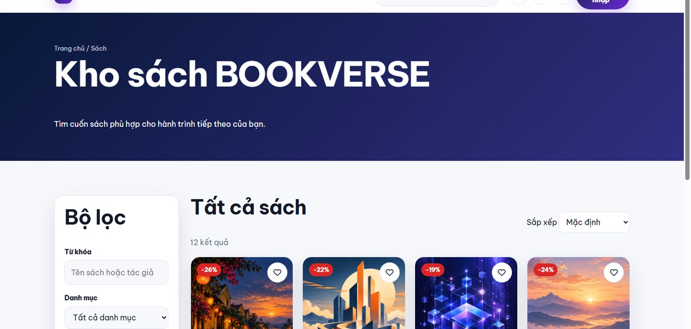
BV
BOOKVERSE
09 — UI/UX
Giao diện cao cấp nhưng vẫn ưu tiên khả năng sử dụng
Ảnh chụp trực tiếp từ trang danh sách sách của BOOKVERSE.
Hiệu ứng 3D
perspective • depth • highlight
Responsive
Desktop • tablet • mobile
Tiếp cận
focus-visible • alt • reduced-motion
BOOKVERSE • ĐỒ ÁN THIẾT KẾ WEBSITE
10

Slide 11
BV
BOOKVERSE
10 — PROMPT ENGINEERING
Điều khiển AI bằng tiêu chí nghiệm thu, không bằng yêu cầu mơ hồ
Quy trình được lặp lại cho từng nhóm logic khó.
CONTEXT
OBJECTIVE
CONSTRAINTS
ACCEPTANCE
VERIFY
REFINE
Bối cảnh
Mục tiêu
Ràng buộc
Nghiệm thu
Kiểm thử
Tinh chỉnh
PROMPT LOGIC TIÊU BIỂU
“Triển khai giỏ hàng bằng JavaScript và localStorage. Không cho số lượng nhỏ hơn 1 hoặc vượt tồn kho; tổng tiền cập nhật sau mọi thao tác; dữ liệu phải còn sau khi tải lại.”
→ Prompt xác định đầu vào, bất biến, trạng thái và cách kiểm chứng kết quả.
BOOKVERSE • ĐỒ ÁN THIẾT KẾ WEBSITE
11

Slide 12
BV
BOOKVERSE
11 — KIỂM THỬ
Không chỉ kiểm tra luồng đúng — còn kiểm tra trường hợp biên
Mỗi lỗi đều được truy vết theo hiện tượng → bằng chứng → nguyên nhân → sửa → kiểm thử lại.
✓
Sai mật khẩu
Chặn đăng nhập
✓
Số lượng > tồn kho
Từ chối cập nhật
✓
ID sách không tồn tại
Trạng thái 404 nội dung
✓
Customer mở /admin
Chuyển về đăng nhập
✓
Mã hết hạn / chưa đạt min
Không giảm giá
✓
Reload trình duyệt
Dữ liệu vẫn còn
✓
Email nhận tin bị trùng
Không tạo bản ghi trùng
✓
Chuyển sai trạng thái đơn
Bị từ chối
Kết quả mong đợi được định nghĩa trước khi sửa — tránh “sửa theo cảm giác”.
BOOKVERSE • ĐỒ ÁN THIẾT KẾ WEBSITE
12

Slide 13
BV
BOOKVERSE
12 — KỊCH BẢN DEMO
Một hành trình xuyên suốt từ người mua đến quản trị viên
Demo tạo ra dữ liệu thật rồi dùng chính dữ liệu đó để chứng minh sự đồng bộ.
01
02
03
04
05
06
07
08
Tìm & lọc sách
Xem chi tiết
Thêm giỏ hàng
Áp mã BOOK10
Đăng nhập
Đặt hàng
Mở Admin
Xử lý đơn
CUSTOMER
customer@bookverse.demo
ADMIN
admin@bookverse.demo
Book123!
Admin123!
BOOKVERSE • ĐỒ ÁN THIẾT KẾ WEBSITE
13

Slide 14
BV
BOOKVERSE
13 — ĐÁNH GIÁ
Kết quả đạt được và giới hạn được nhìn nhận thẳng thắn
Một đồ án tốt không chỉ nêu thành công — còn phải hiểu rõ điều gì cần làm tiếp theo.
ĐÃ HOÀN THÀNH
GIỚI HẠN
HƯỚNG PHÁT TRIỂN
● Đủ luồng khách hàng và Admin
● Dữ liệu đồng bộ, không mất khi reload
● Responsive và hiệu ứng 3D
● Kiểm tra dữ liệu và trường hợp biên
● Không có backend và database thật
● Client-side auth không bảo mật
● Không đồng bộ đa thiết bị
● Không thanh toán tiền thật
● REST API + MySQL/MongoDB
● JWT/session và hash mật khẩu
● Cloud storage cho ảnh
● Thanh toán và analytics thực
BOOKVERSE • ĐỒ ÁN THIẾT KẾ WEBSITE
14

Slide 15

BV
BOOKVERSE
BOOKVERSE
Không chỉ là một giao diện đẹp.
Đây là một hệ thống front-end có cấu trúc,
quy tắc nghiệp vụ và khả năng kiểm chứng.
CẢM ƠN THẦY ĐÃ LẮNG NGHE
Nhóm sẵn sàng demo và trả lời câu hỏi.
Q&A

